Slide 1
Литературное чтение
7
Тема: Александр
Иванович Куприн.
Основные вехи
жизни и творчества.
класс

Slide 2
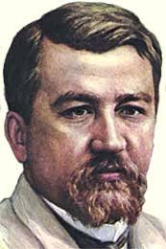
Биография
Александр Иванович Куприн – знаменитый писатель, классик русской литературы, наиболее значительными произведениями которого являются «Юнкера», «Поединок», «Яма», «Гранатовый браслет» и «Белый пудель».
Также высоким искусством считаются короткие рассказы Куприна о русском быте, об эмиграции, о животных.
Произведения гениального писателя – величайшее достояние России.

Slide 3
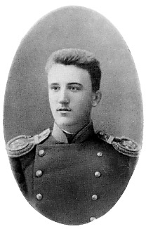
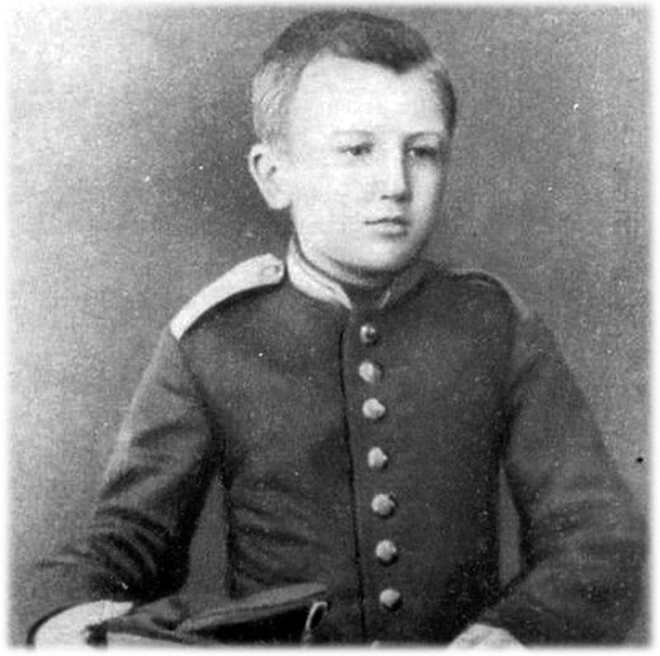
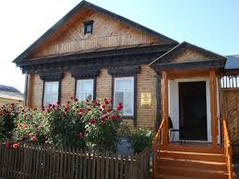
Детство и юность А.И.Куприна
А.И.Куприн родился в уездном городе Наровчате, который расположен в Пензенской области. Но детство и юность писателя прошли в Москве.
А.И.Куприн в юности А.И.Куприн в детстве
Дом, в котором родился и жил
А.И.Куприн

Slide 4
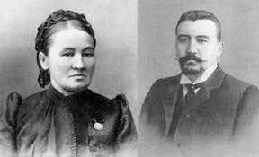
Родители А.И.Куприна ого
Отец Куприна, потомственный дворянин Иван Иванович, умер через год после его рождения.
Матери Любови Алексеевне, также происходящей из знатного рода, пришлось перебираться в крупный город, где ей было значительно проще дать сыну воспитание и образование.
Отец и мать писателя

Slide 5
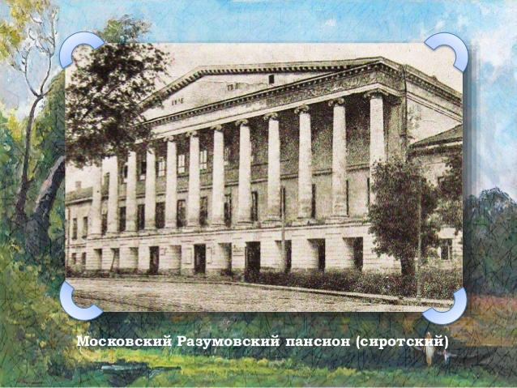
Образование А.И.Куприна Л.Н.Толстого
Уже в 6 лет Куприна определили в Московский Разумовский пансион, который действовал по принципу сиротского интерната. Через 4 года Александра перевели во Второй Московский кадетский корпус, по окончании которого юноша поступает в Александровское военное училище. Выпускался Куприн в чине подпоручика и служил ровно 4 года в Днепровском пехотном полку.
Московский Разумовский пансион

Slide 6
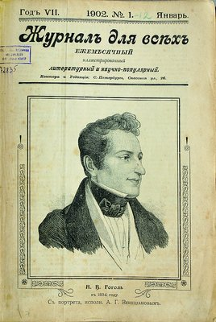
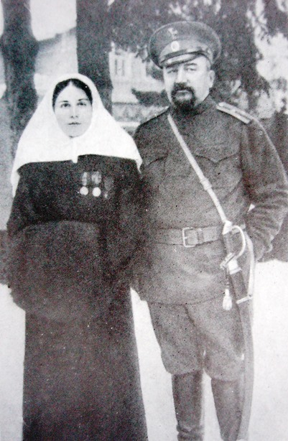
Образование А.И.Куприна Л.Н.Толстого
После отставки 24-летний молодой человек уезжает в Киев, затем в Одессу, Севастополь и другие города Российской Империи. Проблема была в том, что у Александра отсутствовала какая-либо гражданская специальность. Только после знакомства с И.А.Буниным ему удаётся найти постоянную работу: Куприн отправляется в Санкт-Петербург и устраивается в «Журнал для всех». Позднее он обустроится в Гатчине, где во время Первой мировой войны за свой счёт будет содержать военный госпиталь.
А.И.Куприн в Гатчине

Slide 7
Начало литературной деятельности того
Писать Александр Куприн начал ещё на последних курсах кадетского корпуса, причём первые пробы пера были в стихотворном жанре.
К сожалению, свою поэзию писатель так никогда и не издавал. А первым напечатанным его рассказом оказался «Последний дебют».
Позднее в журналах выходила его повесть «Впотьмах» и ряд рассказов на военную тематику.

Slide 8
Первые успехи А.И.Куприна
Вообще теме армии у Куприна отводится много места, особенно в раннем творчестве. Достаточно вспомнить его знаменитый автобиографический роман «Юнкера» и предшествующую ему повесть «На переломе», также издававшуюся как «Кадеты».

Slide 9
Первые успехи А.И.Куприна
Рассвет Александра Ивановича как писателя пришёлся на начало 20-го века. Выходили ставший позднее классикой детской литературы рассказ «Белый пудель», воспоминания о путешествии в Одессу «Гамбринус» и, вероятно, самое популярное его произведение - повесть «Поединок». Тогда же увидели свет и такие творения, как «Жидкое солнце», «Гранатовый браслет», рассказы о животных.

Slide 10
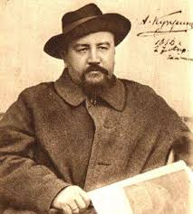
Жизнь в эмиграции и возвращение на родину.
Во время гражданской войны примкнул добровольцем к Белой армии, а после крупного поражения уехал за границу – сначала в Финляндию, а затем во Францию.
В эмиграции А.И.Куприн писал очень много, практически все его произведения пользовались популярностью у читателей.
В 1937-ом А.И.Куприн возвращается
на родину.

Slide 11
А.И.Куприн во Франции.

Slide 12
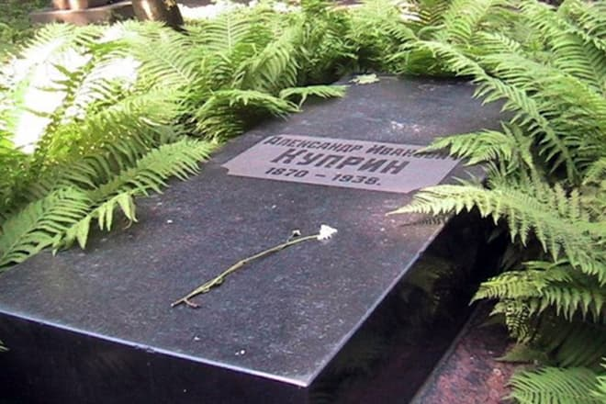
Последние годы жизни А.И.Куприна
Александр Куприн возвращался
в Россию уже с сильно подорванным здоровьем. Писатель рассчитывал, что на родине сможет вернуться к трудовой деятельности, но состояние здоровья этого не позволило.
25 августа 1938 года сердце знаменитого писателя остановилось навсегда.

Slide 13
Решение кроссворда
По горизонтали:
1. Город, где родился А.И.Куприн.
2. Знаменитый автобиографический роман писателя.
3. Первый рассказ А.И.Куприна.
По вертикали:
1. Город, где прошли детство и юность писателя.
2. Произведение, созданное А.И.Куприным во Франции.
3. Писатель, благодаря которому А.И.Куприн находит
постоянную работу.
4. Основная тематика произведений А.И.Куприна.
5. Город, где во время Первой мировой войны писатель
за свой счёт будет содержать военный госпиталь.

Slide 14
Решение кроссворда
2
3
4
5
1
3
2
1

Slide 15
Решение кроссворда. Проверьте!
Ж
А
Б
В
Г
М
Н
У
О
А
П
О
С
Л
Е
Д
Н
И
Й
Д
Е
Б
Ю
Т
С
Т
И
Н
Ч
Ю
Н
К
Е
Р
А
Н
Н
И
В
А
Н
Н
А
Р
О
В
Ч
А
Т
Е
Я
А

Slide 16
Словарная работа
быт – turmush;
эмиграция – emigratsiya;
детство – bolalik;
юность – o‘smirlik;
потомственный – ota - bobodan qolgan;
знатный – dongdor, zodagon;
отставка – iste’fo;
автобиографический – avtobiografik;
воспоминания – xotiralar;
поражение – mag‘lubiyat;
гражданская война – fuqarolar urushi;
подорванное здоровье – sog‘ligiga zarar yetkazilgan;

Slide 17
Задание для самостоятельного выполнения
Подготовить
презентацию
по биографии А.И.Куприна.

